Slide 1
Estudio de los mecanismos físicos asociados con el patrón de onda 3 de la circulación atmosférica del HS
Tesista:
Directora:
Asistente:
Elio Campitelli
Dra. Carolina Vera
Dr. Leandro Díaz

Slide 2
Introducción
Notes:
La variabilidad del clima en el sur de sudamérica es afectado por la variabilidad de regiones tropicales y extratropicales, pero en general se estudia más la influencia tropical debido a que es más predictible.

Slide 3
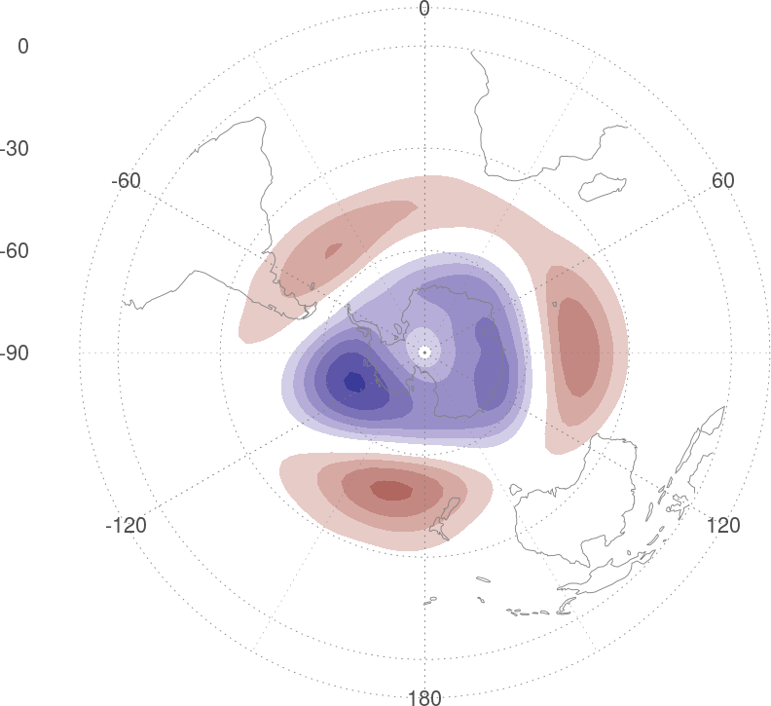
Primer EOF del los campos mensuales de geopotencial en 700hPa.
Notes:
Sin embargo, estudios recientes muestran que el Modo Anular del Sur (SAM) es una fuente de variabilidad significativa en nuestra región.
El SAM, en su fase positiva, se caracteriza por anomalías negativas de geopotencial sobre la Antártida y positivas en latitudes medias. Esta estructura zonalmente simétrica suele estar asociada a patrones con número de onda planetario 3 o 4 (el número de onda planterio es el número de máximos o mínimos que hay en un círculo de latitud).
Estudios previos muestran que la propia variabilidad interna de la atmósfera puede exitar variaciones en el SAM y en las ondas planetarias relacionadas con los cambios en los oestes mediante procesos barotrópicos y baroclínicos y también resaltan la importancia de la interacción hielo-mar-atmósfera en la variabilidad del SAM.
La onda estacionaria 3 (QS3) es además una de las principales asimetrías zonales de la circulación del hemisferio sur.

Slide 4
Número de onda | % de varianza explicada (500hPa - 50°S)
1 | 90,8
2 | 0,4
3 | 8,2
4 | 0,4
5 | 0,1
6 | 0,1
van Loon y Jenne (1972)
Notes:
La circulación del hemisferio sur secaracteriza por un patrón de onda 1 muy importante (que explica el 90% de la varianza) seguido por una onda 3 que explica el 8% de la varianza. Las demás ondas planetarias tienen un rol mucho más secundario en la circulación media.

Slide 5
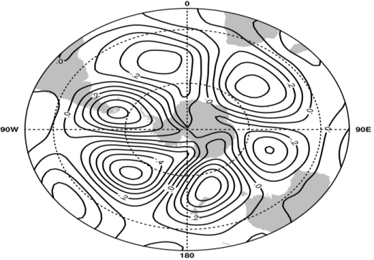
Correlación entre anomalías zonales de geopotencial en 500hPa y actividad de la QS3.
Raphael (2007)
Notes:
Para tener una idea de cómo es típicamente la onda 3, esta es la correlación entre la anomalía zonal de geopotencial en 500hPa y un índice de actividad de la onda 3 definido en este trabajo de Raphael. El patrón tiene 3 centros de anomalías positivas centrados sobre sudameŕica, el sur de Madagascar y el sur de Nueva Zelanda. La circulación meridional anómala asociada es entonces como muestran las flechas.

Slide 6
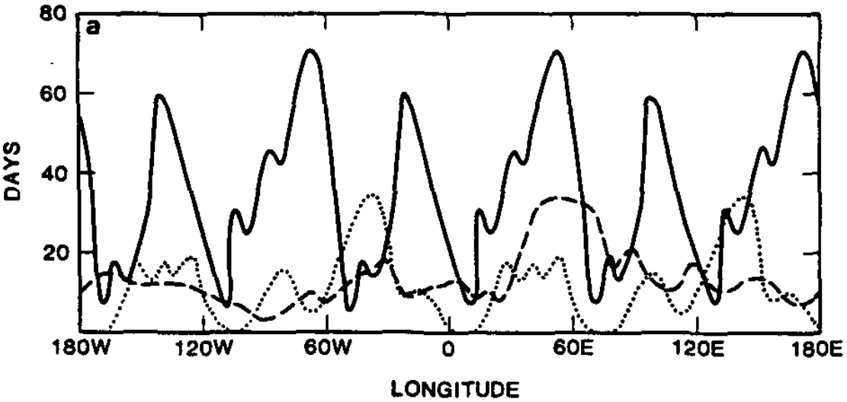
3
días
2
1
longitud
Cantidad de días con bloqueos persistentes ( > 4 días) en invierno asociados a ondas 1-3 entre mayo de 1972 y noviembre de 1980.
Trenberth y Mo (1985)
Notes:
Otros trabajos estudiaron los efectos de la onda 3. Trenberth y Mo, por ejemplo, mostraron que la onda 3 está asociada a bloqueos perstistentes (definidos como anomalías de geopotencial mayores a 100mgp en 500hPa).

Slide 7
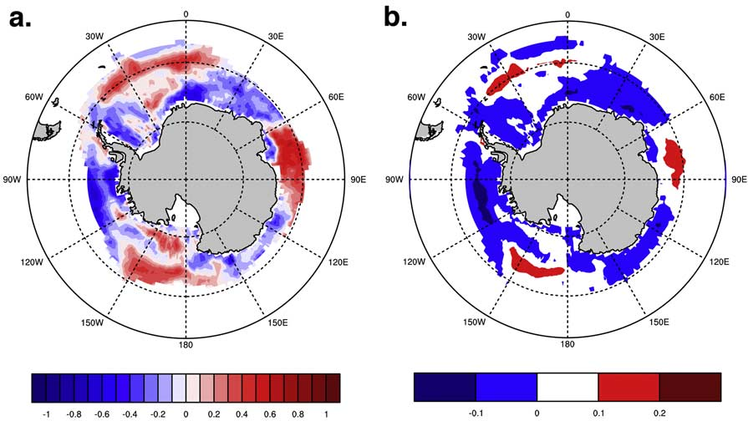
Correlación de un índice de actividad de QS3 y la concentración del hielo marino para Abril, Mayo y Junio.
Raphael (2007)
Notes:
Raphael usó un índice de la actividad de la onda 3 y mostró que esta está relacionada con la concentración del hielo marino antártico. Hay anomalías positivas (más concentración) donde la circulación anómala es hacia el norte, advectando aire frío sobre el mar y forzando al hielo hacia latitudes menores y viceversa donde la circulación anómala es hacia el sur.
A pesar de estos y otros estudios sobre la influencia de la onda 3 en distintos aspectos del clima del hemisferio sur, no hay muchos estudios sobre las causas que generan y mantienen este patrón.

Slide 8
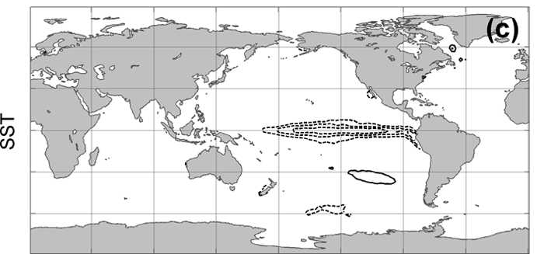
Composición de SST de meses con bloqueos asociados a la QS3 entre noviembre y abril.
Renwick (2005)
Notes:
Por ejemplo, Renwick mostró una posible relación entre condiciones tipo La Niña y la ocurrencia de bloqueos asociados a un patrón tipo onda 3. Pero concluyó que “la relación entre el patrón de onda 3 y el forzante tropical resulta poco convincente”.
Además, las climatologías disponibles son relativamente antiguas y tienen limitaciones por la falta de datos confiables previa a la era satelital.

Slide 9
Objetivos
caracterizar la climatología de la QS3;
explorar la influencia de las condiciones oceánicas superficiales sobre la actividad de la QS3;
explorar la sensibilidad de la QS3 en general a las condiciones de superficie.
Notes:
Por lo tanto, los objetivos de esta tesis son caracterizar la climatología de la onda 3, explorar la influencia…

Slide 10
Datos
Reanálisis NCEP/NCAR
1985-2015
resolución 2,5° x 2,5°
17 niveles verticales (1000hPa a 10hPa)
Modelo SPEEDY
1985-2014
resolución espectral T30 (3,75° x 3,75°)
8 niveles verticales (925hPa a 30hPa)
Notes:
Para la caracterización de la climatología de la onda 3 se usaron datos provenientes del reanálisis de NCEP para el período 1985-2015. Tiene una resolución de 2.5 grados en latitud y longitud y 17 niveles verticales entre 1000 y 10hPa.
Por otro lado, para las corridas de sensibilidad se usó el modelo SPEEDY, que es un modelo climático de complejidad intermedia con 3.75 grados de resolución en latitud y longitud y 8 niveles verticales entre 925 y 30hPa. El modelo incluye parametrizaciones simples de convección, radiación, flujos verticales ,etc, y modelos simples de suelo, mar y hielo.

Slide 11
Metodologías
Fourier.
Wavelets.
Reconstrucción de anomalías zonales de geopotencial a partir del número de onda 3.
Regresión de campos con la amplitud media de la onda 3.
Notes:
En cuanto a las metodologías usadas en esta presentación
Por un lado para la descomposición de los campos de geopotencial en contribuciones asociadas a cada número de onda se utilizaron Fourier y wavelets.
Mediante fourier se obtiene una Amplitud, Fase y Varianza explicada por cada onda para cada círculo de latitud.
Wavelets, en cambio, permite estos parámetros varíen zonalmente.
A partir de la amplitud y la fase obtenida mediante fourier, se reconstruyeron los campos idealizados de las anomalías zonales de geopotencial asociados a la onda 3.
Finalmente, se realizaron regresiones entre la actividad de la onda 3 y campos de geopotencial y de función corriente para analizar el estado típico de la circulación asociado a una onda 3 activa.

Slide 12
Climatología Observada
Notes:
¿?
Primero voy a mostrar la climatología observada… ¿?¿?

Slide 13
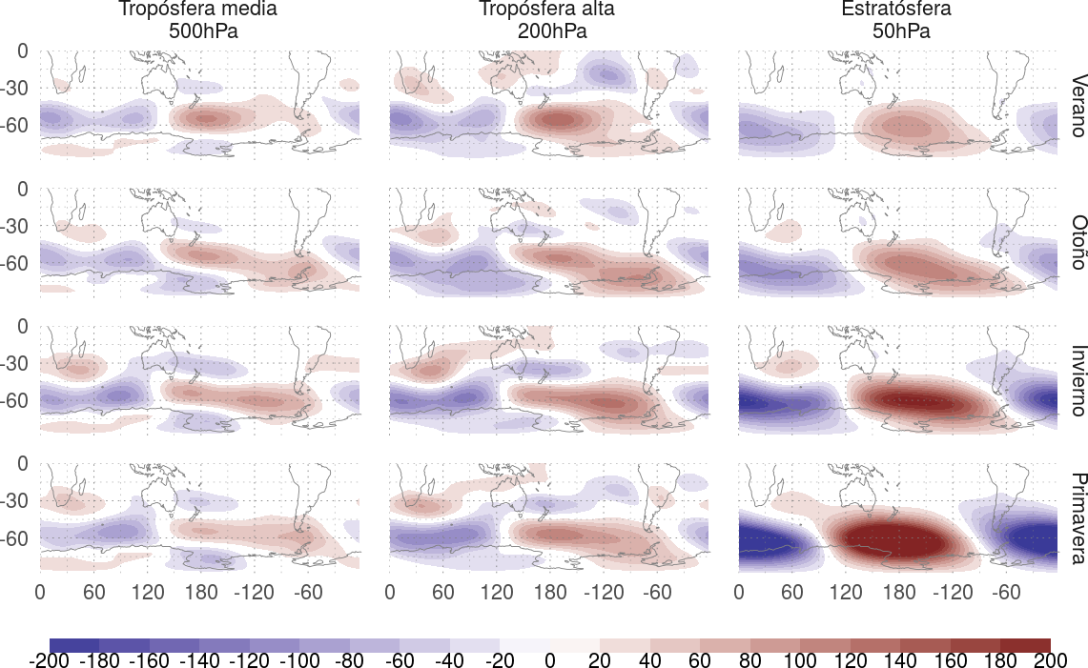
Anomalía zonal de geopotencial
Anomalía zonal de la altura geopotencial.
Notes:
En estos campos de anomalías zonales de geopotencial muestran la preponderancia de la onda 1 que también se observó en estudios anteriores. En todos los niveles y estaciones, se tiene anomalías positivas en la región del sur del Pacífico y negativas en el Atlántico. La máxima amplitud de esta onda 1 se da en primavera donde las anomalías se escapan de la escala.
Viendo más en detalle, se puede ver que en la tropósfera existen 2 ondas 1. Una en 60°S con un centro anticilónico que se mantiene en la línea de fecha durante todo el año y otra más al sur, en 75°, con un centro anticilónico que tiene un ligero desplazamiento durante el año.
Quintanar y Mechoso hicieron experimentos de sensibilidad similares a los de esta tesis y concluyeron que la primera onda 1 está relacionada con forzantes de latitudes bajas y la segunda tiene que ver con la orografía de la Antártida.
Estas anomalías son barotrópicas equivalentes pero tienen inclinación en la vertical hacia el oeste con la altura especialmente en invierno y primavera, cuando también tienen su máximo en la estratósfera. . Esto indica que están asociadas a transportes perturbados de temperatura hacia el polo y hacia arriba durante estas estaciones. También sugiere dispersión de energía de ondas de Rossby hacia arriba, lo cual explicaría por qué el máximo de desarrollo vertical (en primavera) coincide con el máximo de inclinación. Más adelante vamos a ver que algo similar con la onda 3 (¿lo digo? Spoiler?)

Slide 14
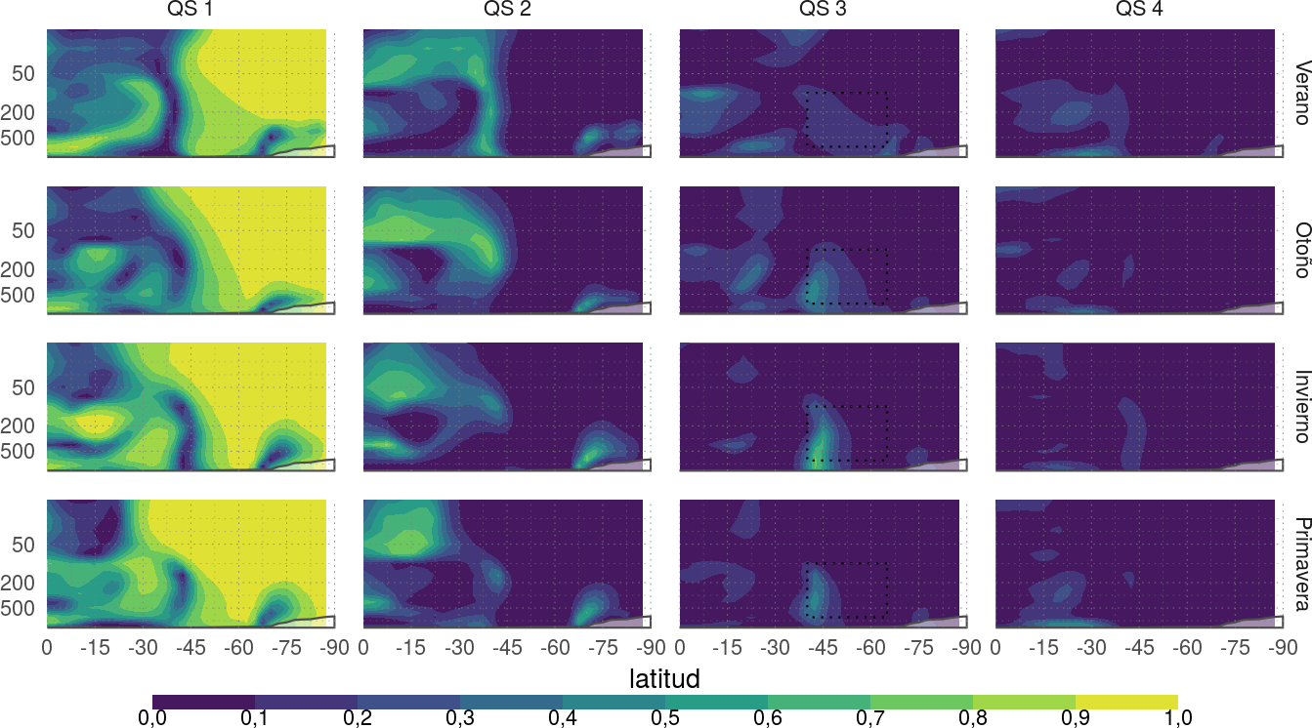
R²
Varianza explicada por cada número de onda planetaria.
Notes:
Si descomponemos el campo de geopotencial en distintos números de onda mediante series de Fourier podemos obtener la varianza explicada por cada número de onda que se muestra en esta figura para cada estación, latitud y nivel.
Consistente con lo visto anteriormente, la onda 1 domina en casi todos lso niveles al sur de 30°. La onda 2 es importante más que nada en la estratósfera ecuatorial y la onda 3 es importante en esta región reducida en 45°S más que nada en niveles bajos, donde incluso explica una varianza mayor que la onda 1. Ondas más cortas explican menos varianza.
Esta variable indica la importancia relativa de cada onda sobre el campo total, pero es posible que una onda tenga una amplitud muy grande pero explique poca varianza dependiendo de la actividad de las otras ondas estacionarias…

Slide 15
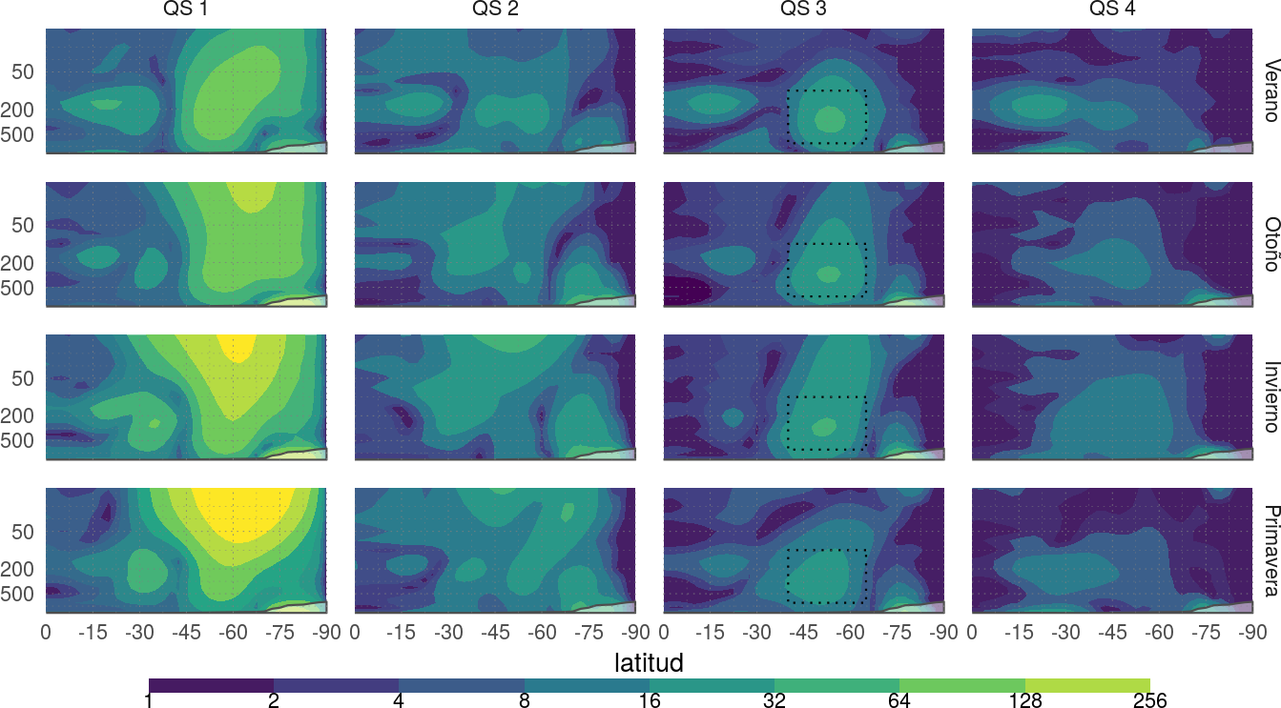
Amplitud
Amplitud de cada onda planetaria.
Notes:
… entonces es conveniente ver la amplitud de cada onda por separado. En esta figura es importante notar que la escala de colores es logarítmica.
La amplitud de la onda 1 tiene un máximo más definido en 60° que en verano maximiza en la tropósfera alta mientras que en otoño, invierno y primavera tiene el máximo en la estratósfera. La amplitud de la onda 2 no es máxima donde se da el máximo en la varianza explicada. La onda 3 tiene un máximo relativamente bine definido entre 45° y 65° y entre 700 y 100hPa (la región marcada con línea de puntos). El máximo se posiciona entre 300 y 200hPa durante todo el año. Esto coincide aproximadamente con el máximo de varianza explicada. Además se pueden observar variaciones estacionales tanto en la amplitud como en la extensión vertical. En otoño y en invierno, la onda 3 se extiende hasta la estratósfera, mientras que en verano y primavera baja su amplitud considerablemente en niveles altos. En primavera la amplitud observada es mínima.

Slide 16
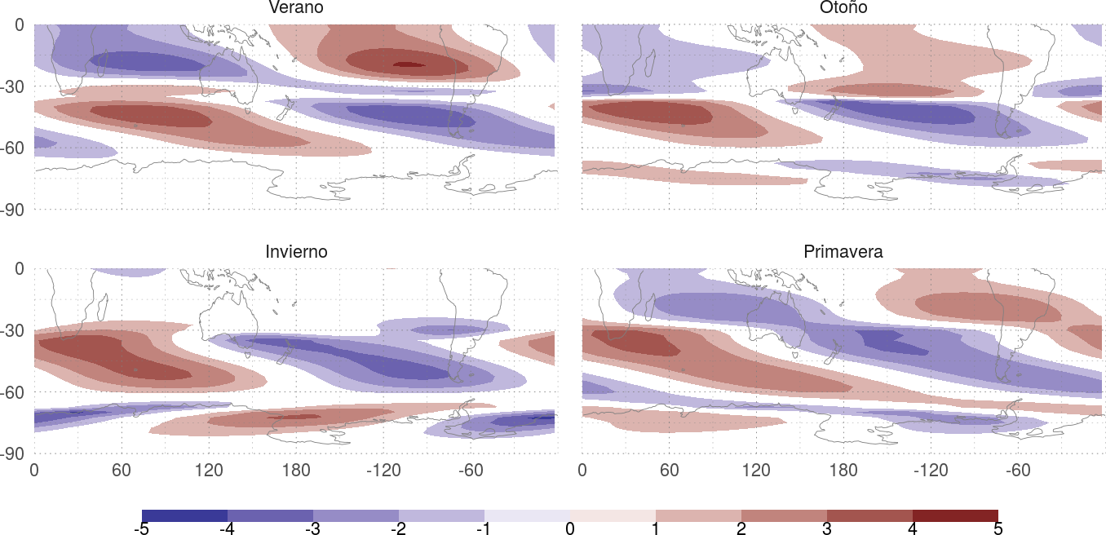
Anomalía zonal de amplitud
Anomalías zonales de la amplitud de la QS3 usando wavelets.
Notes:
En esta figura, entonces, se muestra la anomalía zonal de la amplitud de la QS3 usando wavelets. Por ejemplo,en verano se ve que la amplitud de la onda 3 (en latitudes medias) es mayor al sur del Índico que al sur del pacífico y lo mismo en el resto de las estaciones. En general, se ve que hay una región inclinada hacia el oeste de anomalías positivas.
Analizar estas variaciones zonales de la amplitud de la onda 3 pueden servir para diferenciar entre casos donde la onda 3 se encuentra localizada y casos donde afecte todo el hemisferio.

Slide 17
Método AM
Z₁
Z
A
Z₂
Método MA
Z₁
A₁
A
Z₂
A₂
Notes:
La amplitud mostrada en la figura anterior fue calculada a partir de la descomposición de los campos medios de cada estación (método que llamé “AM” por “Amplitud de la Media”). Un método alternativo consiste en descomponer los campos mensuales y promediar la amplitud y la varianza explicada dentro de cada estación (que llamé “MA” por “Media de la Amplitud”). Esta segunda metodología provee información de las propiedades medias de las anomalías zonales independientemente de si son estacionarias o no.
Para los datos de NCEP no hay mucha diferencia en la amplitud de la onda 3 calculada según las distintas metodologías.
El cociente entre la amplitud obtenida mediante el método MA y el AM permite obtener una medida de la estacionariedad de las ondas, siendo 1 en el caso de ondas perfectamente estacionarias y 0 si son perfectamente no estacionarias.

Slide 18
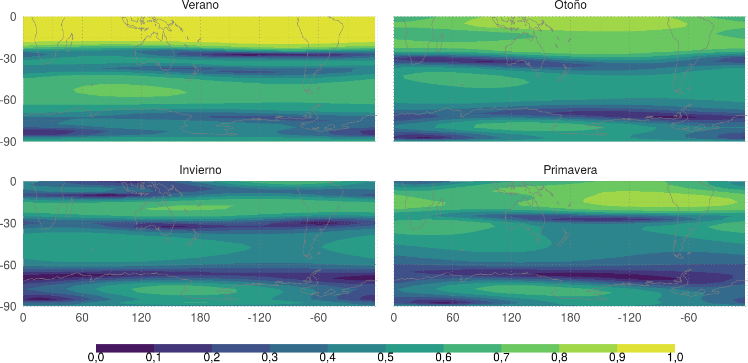
Estacionariedad
Cociente entre media de la amplitud y amplitud de la media climatológica.
1 = perfectamente estacionario; 0 = no estacionario.
Notes:
Esa medida de estacionariedad se muestra en esta figura. Además de una franja de alta estacionariedad entre 45° y 60° que coincide con el máximo de amplitud, puede verse que en general la onda 3 es más estacionaria en el hemisferio oriental que en el occidental.

Slide 19
Wavelets
Complementa el análisis basado en Fourier.
Permite analizar la variación zonal de la amplitud de las ondas planetarias.
Esta variación es del 10% de la amplitud media.
En el resto del trabajo, se usa Fourier.
Notes:
Los resultados usando wavelets son complementarios a Fourier permitiendo analizar las variaciones zonales de la amplitud de las ondas planetarias. Esta variación es del orden del 10% de la amplitud media, por lo que se trata de una corrección pequeña y en lo que sigue se va a usar Fourier. s

Slide 20
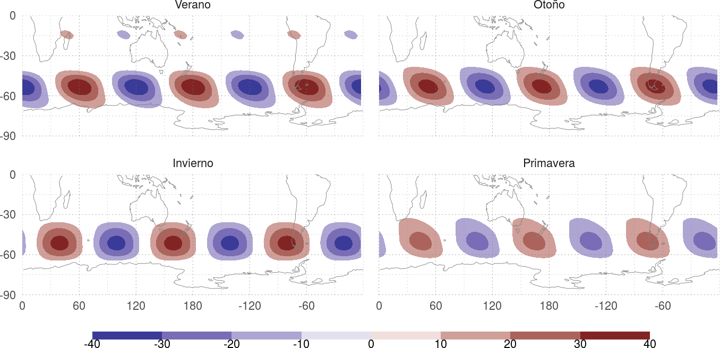
Z^{QS3}
Anomalía de geopotencial asociada a la QS3 en 300hPa.
Notes:
Esta figura muestra la anomalía de geopotencial reconstruida sólo a partir de la onda 3.
Esto es en 300hPa, pero respresenta aproximadamente lo que pasa en todos los niveles porque la estructura es barotrópica equivalente. La localización del máximo entre 45° y 60° y el mínimo en primavera coincide con lo visto en la figura anterior, pero en esta figura también se ve la estructura meridional y la localización de los centros (es decir, la fase). Se ve que entre verano e invierno hay un corrimiento de unos 15°. Además, en otoño y primavera las anomalías tienen inclinación hacia el oeste, indicando transportes perturbados de cantidad de movimiento hacia el polo.

Slide 21
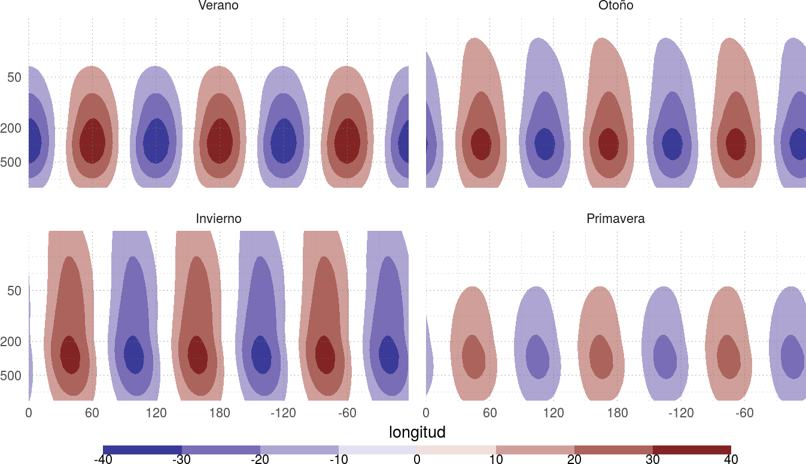
Z^{QS3}
Corte meridional en 60°S de la anomalía de geopotencial asociada a la QS3 en 300hPa.
Notes:
En este corte meridional en 60° se ve la estructura vertical. Las anomalías son barotrópicas equivalentes aunque hay evidencia de una ligera inclinación vertical hacia el oeste en invierno y primavera por debajo de los 300hPa. Al igual que con la onda 1, esta inclinación sugiere dispersión de energía hacia arriba. El desarrollo vertical máximo en invierno coincide con la esta inclinación, aunque no en primavera. Esta inconsistencia posiblemente provenga de que esta agrupación de los meses no sea la ideal.

Slide 22
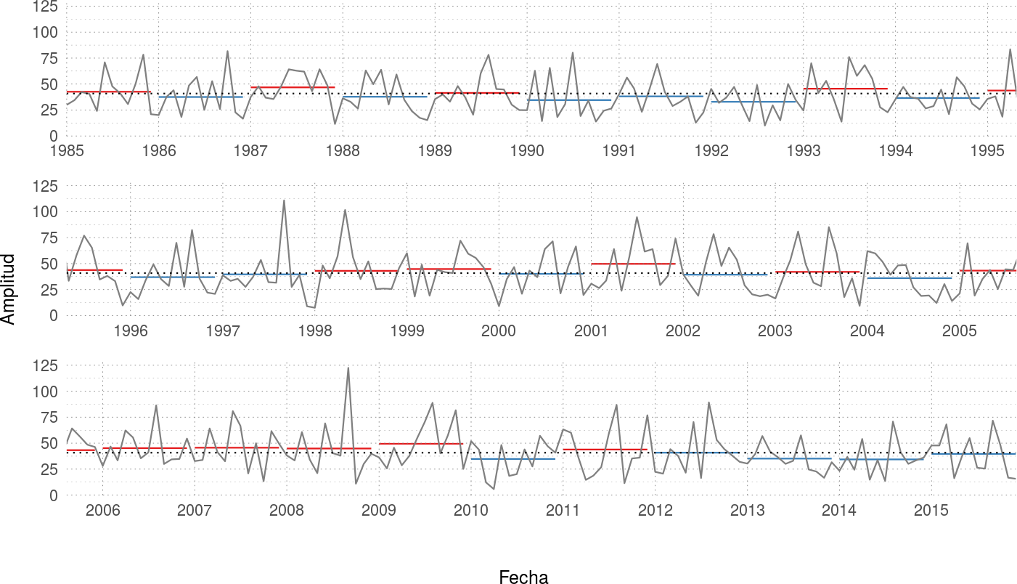
Amplitud media
Amplitud media entre 45°S y 65°S y 700hPa y 100hPa.
Notes:
Para caracterizar a la onda 3 con un número se calculó la amplitud media entre 45 y 65° y 700 y 100hPa. Esta es la serie temporal de esta variable con líneas horizontales marcando la media annual en rojo si es mayor que la media de todo el período y en azul si es menor. Se pueden observar tanto variaciones interanuales como subanuales . Es interesante notar series de años con anomalias positivas seguidas consistentemente por anomalías negativas y viceversa. Por ejemplo entre 1985 y 1995, aunque también hay series con persistencia de anomalías del mismo signo, como entre 2005 y 2009. Al buscar ciclos usando wavelets y analizar el autocorrelograma aparecen algunos picos en 3, 12 y 24 meses, pero ninguno estadísticamente significativo al 95% de confianza.
Tampoco se observa una tendencia secular.

Slide 23
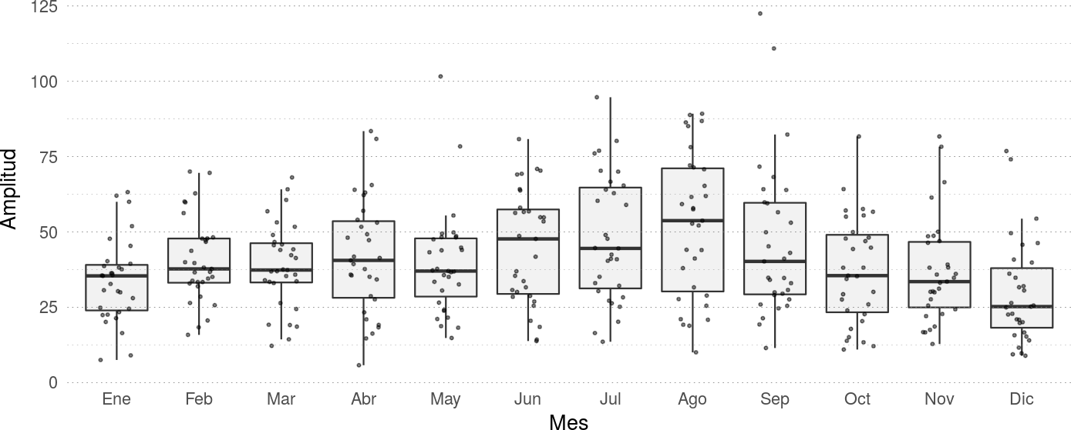
Amplitud media
Amplitud media entre 45°S y 65°S y 700hPa y 100hPa.
Notes:
Sí se observa un ciclo anual, que se muestra en esta figura usando boxplots para cada mes. El máximo se da en invierno y el mínimo en verano. Que el mínimo no se de en primavera, como mostraban las figuras anteriores tiene que ver con que este análisis no tiene en cuenta el rol de la fase.

Slide 24
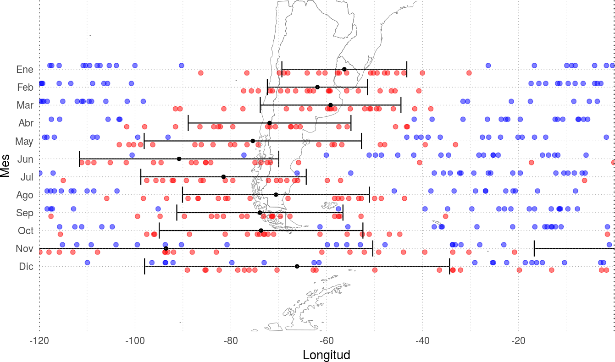
Fase media
Fase media entre 45°S y 65°S y 700hPa y 100hPa.
Notes:
La fase media definida en la misma región que la amplitud media se muestra en esta figura, donde la fase se definió de manera que represente la posición del máximo de geopotencial que se encuentra al sur de sudamérica. En este gráfico, los puntos negros son la fase media, con el intervalo de más menos 1 desvío estándar marcado con estas líneas. Los puntos rojos y azules indican la posición de las anomalías positivas y negativas para cada mes. Es importante nota que la posición de los puntos en la horizontal representa la longitud, en la vertical NO representa la latidud y el mapa está sólo de referencia.
Se ve un ciclo annual como el visto anteriormente, con un corrimiento hacia el oeste entre los meses de verano y los meses de invierno pero además se aprecia la gran variabilidad interanual, que es mínima en enero, febrero y marzo y máxima en noviembre y diciembre. Esta variabilidad es la que reduce la aparante amplitud de la onda 3 en los campos medios de primavera ya que al no ser estacionaria, diluye los campos medios por interferencia destructiva.
Si se miran los centros de anomalías ciclónicas y anticiclónicas se ve que en la mayoría de los casos nuestra región se ve afectada por centros anticiclónicos. En enero en promedio el condinente está al oeste del máximo, lo que implica advección de aire cálido del norte, mientras que en junio el continente está al este del máximo, indicando advección de aire frio del sur. Además, existe una cantidad no despreciable de casos en los cuales tuvimos un centro ciclónico sobre Sudamérica, especialmente en noviembre y diciembre.
Todo esto indica que es imprescindible considerar la fase para evaluar los impactos de la onda 3 en nuestra región.

Slide 25
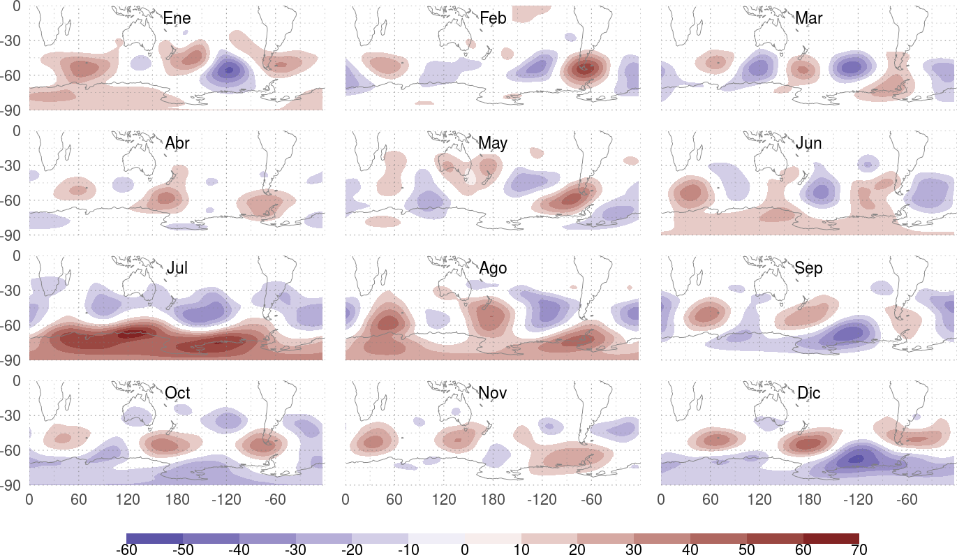
Regresión de Z con amplitud
Regresión de altura geopotencial en 300hPa con amplitud media de la QS3.
Notes:
Los campos idealizados como los que mostré antes proporcionan una descripción inicial pero limitada del efecto de la onda 3 en la circulación porque no permite ver el estado típico de la atmósfera cuando la onda 3 está activa.
Para analizar las anomalías de geopotencial típicas asocaidas a la onda 3 se calculó la regresión de la altura geopotencial con la amplitud medi adefinida anteriormente. En este gráfico se muestran las anomlaías de geopotencial asociadas con un aumento de 1 desvío estándar de la amplitud media de la onda 3.
Lo primero que surge es que los campos idealizados esconden mucha heterogeneidad en las características observadas.
En algunos meses, como enero, febrero, mayo, septiembre y diciembre hay señales importantes de trenes de ondas de Rossby con propagación meridional (que se confirman a partir de los flujos de acción de onda, que no se muestran acá). En otros meses, como marzo, junio y octubre, se ve una onda 3 más zonal, sin propagación meridional.
Se destacan julio y diciembre por las anomalías importantes en las regiones polares. Es un patrón muy similar al SAM y, en efecto, existe una correlación negativa significativa en julio y positiva en diciemebre entre la amplitud media de la onda 3 y el índice SAM.

Slide 26
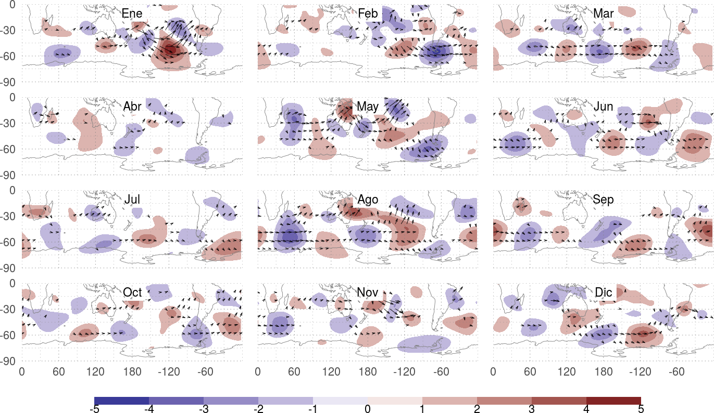
Regresión de PSI con amplitud
Regresión de anomalía zonal de función corriente en 300hPa con amplitud media de la QS3. En flechas los flujos de actividad de onda.
Notes:
De forma análoga a la figura anterior, también se realizó una regresión de la anomalía zonal de la función corriente con la amplitud media de la onda 3. Los flujos de actividad de onda confirman la dispersión de energía asociada a trenes de onda con propagación meridional que emanan desde las zonas tropicales en varios meses como enero, febrero y diciembre. También se observa clarmaente la dispersión zonal de energía en marzo. Hay meses con señales muy débiles, como abril o julio.
Se realizaron también regresiones similares con SST sin obtener resultados significativos.
Las limitaciones que tiene la descripción de la onda 3 a partir únicamente de la amplitud y la imposibilidad de utilizar observaciones para separar limpiamente los diversos factores que podrían estar en juego, motivaron los experimentos numéricos.

Slide 27
Experimentos numéricos
Control
Corrida “real”
1985-2014
modelos de mar, hielo y suelo activos
forzada con datos de SST observados (HadISST)
Notes:
Para estudiar el efecto de las condiciones superficiales en el desarrollo de la onda 3 se realizaron una serie de experimentos numéricos con el modelo SPEEDY.
Primero, se realizó una validación de la corrida Control a partir de los datos de NCEP.
La corrida control representaría la corrida “real” en la que se dejaron activos los modelos de mar, hielo y suelo y se forzó el modelo con las temperaturas del mar observadas.

Slide 28
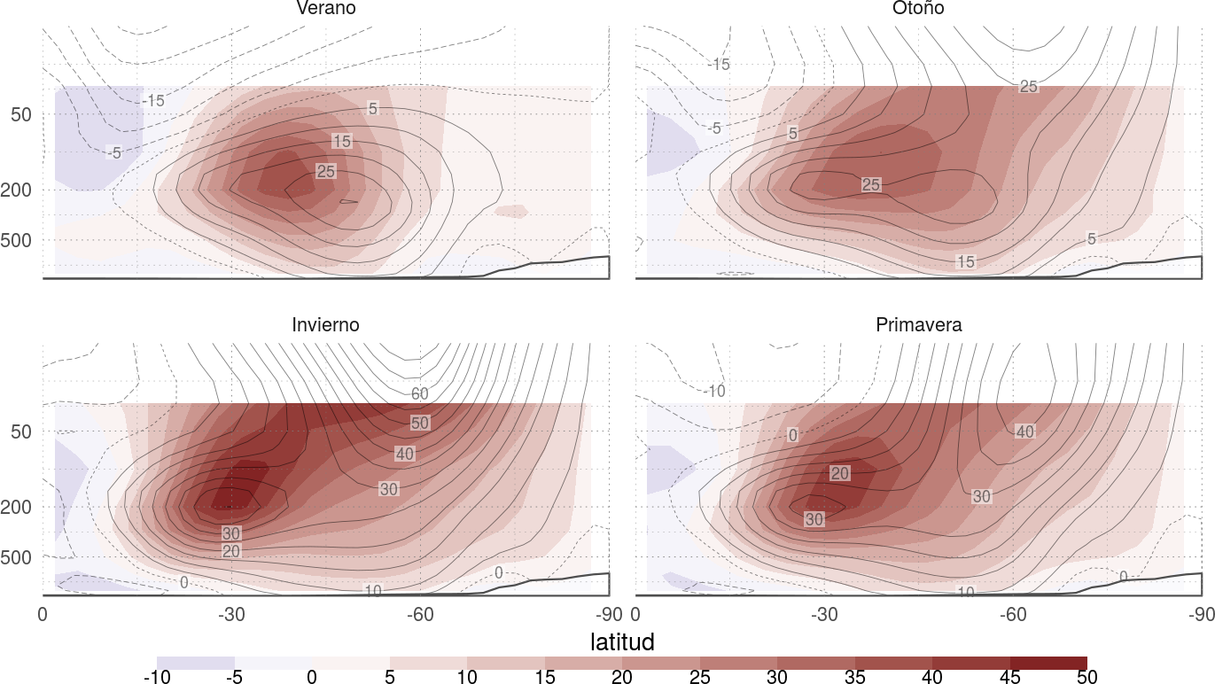
Validación de corrida Control
Media zonal del viento zonal para SPEED en sombreado y NCEP en contornos.
Notes:
En esta figura se muestra la media zonal del viento zonal para SPEEDY en sombreado y NCEP en lineas negras (que es una convención que se va a mantener en las figuras siguientes).
En la tropósfera se ve que SPEEDY simula correctamente la presencia del jet subtropical, aunque más intenso que las observaciones y desplazado hacia el norte en verano. En la estratósfera, en cambio, se observa que el modelo carece completamente de jet subpolar. Eso posiblemente se deba a la falta de niveles verticales en la estratósfera y a que el nivel más alto del modelo actúa como “esponja” para evitar la reflexión de ondas de gravedad.
Dada la influencia del jet en la dinámica de la atmósfera durante los meses de invierno y primavera, esta es una limitación importante.

Slide 29
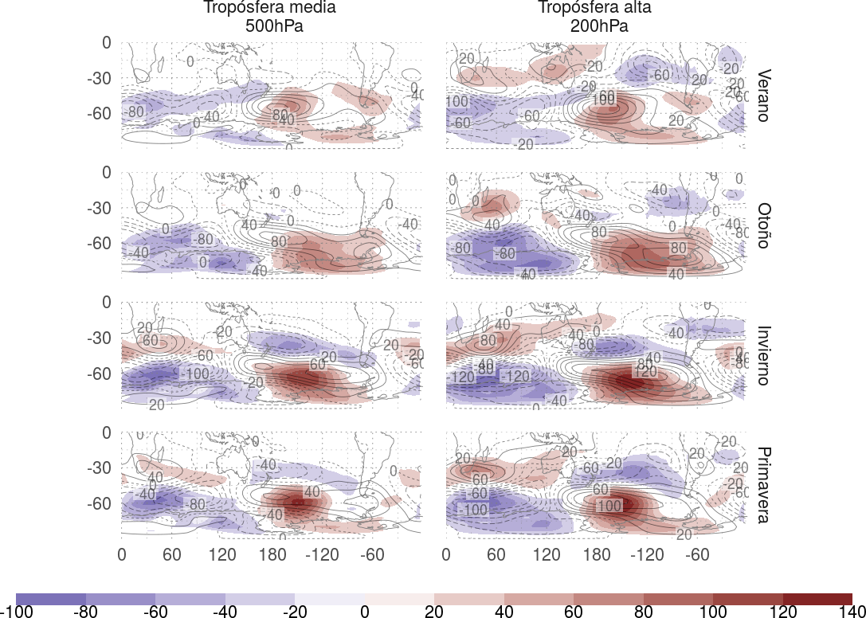
Validación de corrida Control
Anomalía zonal de geopotencial para SPEEDY en sombreado y NCEP en contornos.
Notes:
En esta figura se compara la anomalía zonal de geopotencial en niveles troposféricos. SPEEDY captura correctamente la estructura a gran escala del geopotencial. Tiene una onda 1 ubicada aproximadamente correctamente con una estructura barotrópica equivalente. Sin embargo tiene errores importantes en los detalles.
En verano la intensidad de las anomalías es menor que en las observaciones. En otoño hay un sólo máximo en vez de los dos observados. En invierno y primaver, el centro anticilónico es considerablemente más intenso.

Slide 30
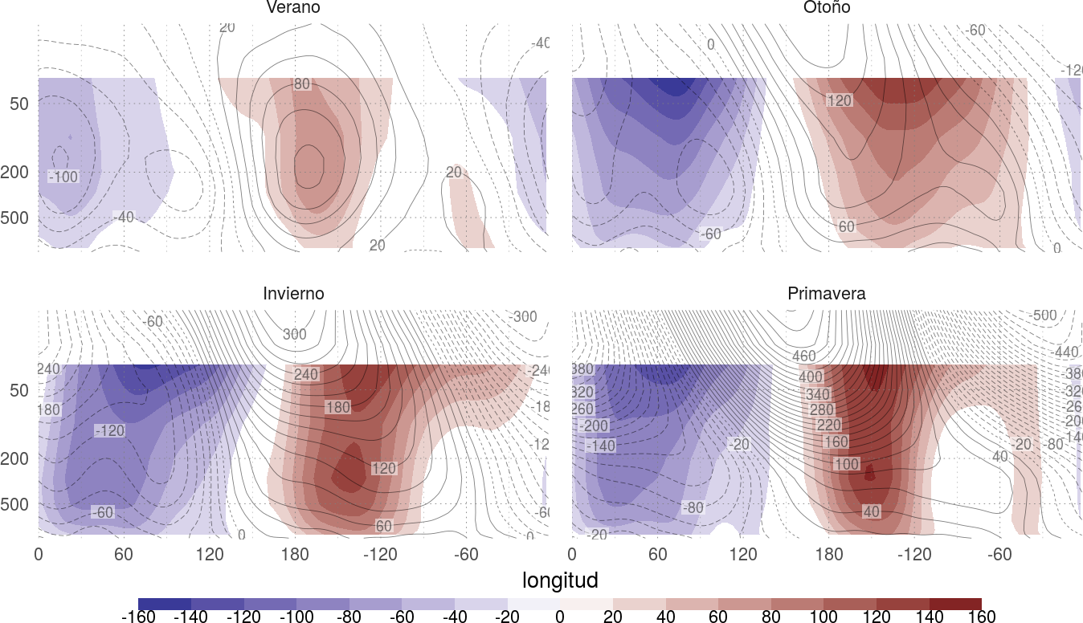
Validación de corrida Control
Corte en 60° de la anomalía zonal de geopotencial para SPEEDY en sombreado y NCEP en contornos.
Notes:
En la estructura vertical también hay diferencias importantes. En particualr, se ve que SPEEDY no representa la inclinación de las anomalías con la altura. Es notable que aún sin inclinación las anomalías y, por lo tanto, sin dispersión de energía hacia arriba, las anomalías se extiendan hasta el máximo nivel del modelo.

Slide 31
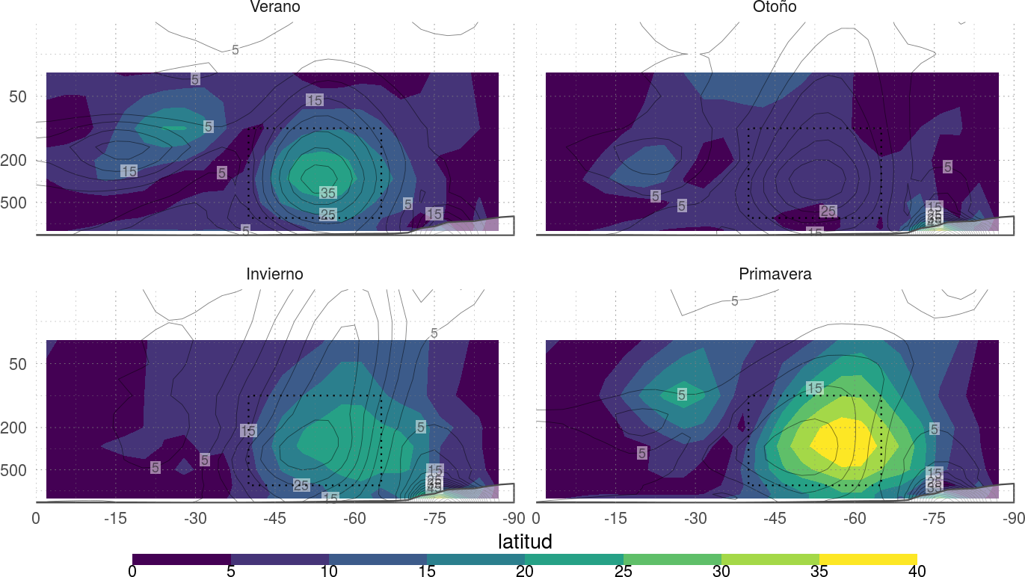
Validación de corrida Control
Amplitud de la QS3 para SPEED en sombreado y NCEP en contornos.
Notes:
En cuanto a la representación de la amplitud de la onda 3, en verano SPEEDY simula su amplitud bastante bien, aunque la subestima. En otoño la señal de la onda 3 desaparece casi por completo. En invierno, nuevamente SPEEDY subestima la amplitud de la onda 3 y su extensión vertical. En primavera sucede lo opuesto: la amplitud de la onda 3 está considerablemente sobreestimada.

Slide 32
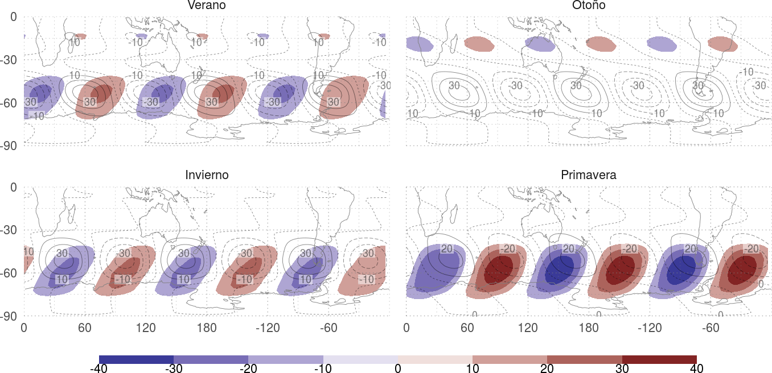
Validación de corrida Control
Anomalía de geopotencial asociada a la QS3 en 300hPa
para SPEED en sombreado y NCEP en contornos.
Notes:
Las anomalías de geopotencial explicadas por la onda 3, además, tienen una inclinación hacia el *este*, sugiriendo que están asociadas con transporte de cantidad de movimiento hacia el ecuador en vez de hacia el polo. Ademas, la ubicación de los centros ciclónicos y anticiclónicos no sólo no coincide con lo observado sino que entre verano e invierno hay un corrimiento en el sentido contrario a lo visto en NCEP.

Slide 33
Experimentos numéricos
NOLAND Sin interacción superficie-atmósfera 1985-2014
modelos de mar, hielo y suelo desactivados forzada con media climatológica mensual de SST
SSTZONAL Sin asimetrías zonales 1985-2014
modelos de mar, hielo y suelo desactivados forzada con media zonal climatológica mensual de SST
Notes:
Aún teniendo en cuenta estas limitaciones, se realizaron dos corridas de sensibilidad. NOLAND representa el caso donde no hay interacción entre la superfiie y la atmósfera. Se desactivaron los modelos de mar, hielo y suelo y el forzante de la temperatura de la superficie del mar se fijó como la media climatológica mensual. Es decir, que todos los días de enero son iguales entre sí, todos los de febrero son iguales entre sí, etc…
La corrida SSTZONAL representa el caso donde no hay anomalías zonales en la temperatura de la superficie del mar. Además de desactivar los mdoelos de mar, hielo y suelo, la temperatura de la superficie del mar se fijó como la media zonal climatológica mensual.

Slide 34
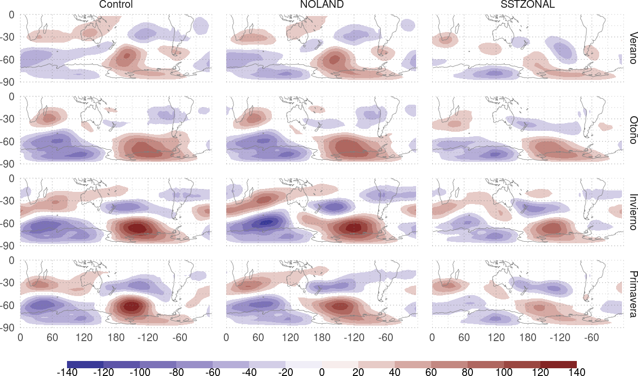
Comparación de simulaciones
Hay que cambiarlaaaa
Anomalía zonal de altura geopotencial en 200hPa para las distintas corridas.
Notes:
En esta figura se muestra la anomalía zonal de geopotencial. La corrida NOLAN no muestra grandes diferencias con respecto a Control salvo un ligero delbilitamiento de las anomalías en latitudes altas en primavera. SSTZONAL, en cambio, muestra una fuerte disminución de la intensidad de todas las anomalías.

Slide 35
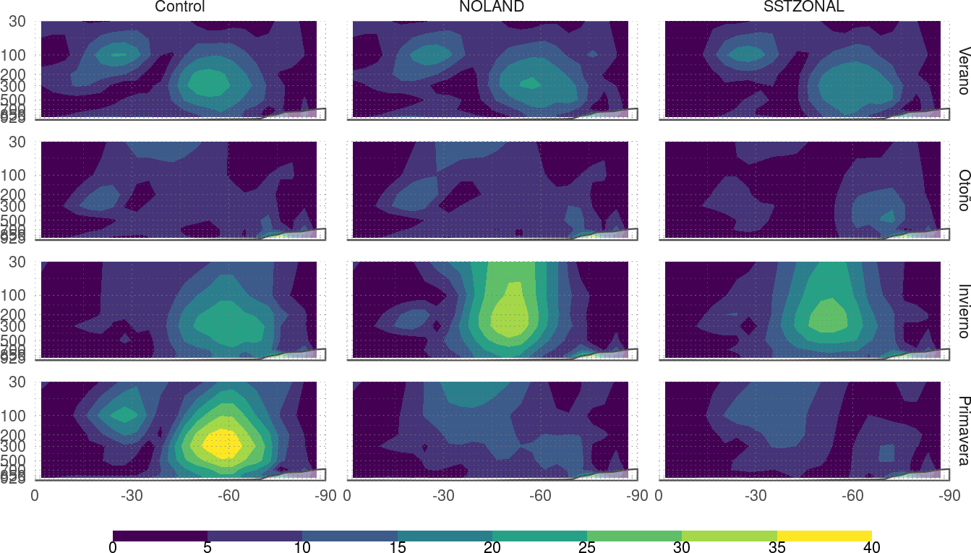
Comparación de simulaciones
Hay que cambiarlaaaa??
Amplitud de la QS3 del campo medio.
Notes:
La amplitud de la onda 3 no cambia significativamente entre las corridas en verano u otoño, pero sí en invierno y primavera. En invierno, la amplitud de la onda 3 *aumenta* en la corrida NOLAND y luego disminuye en SSTZONAL. En primavera sucede lo contrario: la fuerte señal se reduce muchísimo en NOLAND y desaparece aún más en SSTZONAL.
Estos cambios observados no son por una disminución en la amplitud de la onda 3 sino en cambios en la estacionariedad.

Slide 36
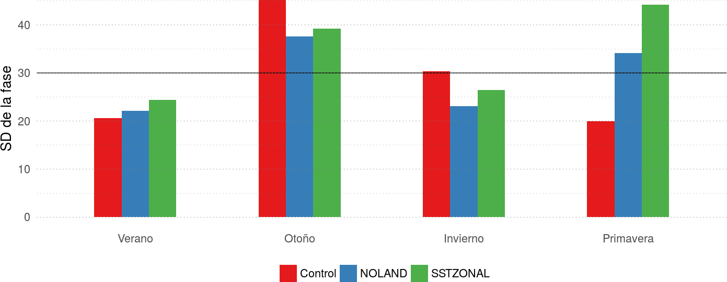
Desvío estándar de la fase
Desvío estándar de la fase.
Notes:
Esta figura muestra el desvío estándar de la fase media para cada corrida. La línea negra en 30 grados indica un cirterio para determinar si se trata de ondas estacionarias o no. Se basa en la idea de que si el 95% de los casos están en un intervalo de más menos 2 desvios estándar, y la fase de la onda 3 puede estar en el rango de 0-120°, entonces si el desvío es de más de 30°, el invervalo del 95% ocupa todo el rango posible.
En verano, todas las corridas muestra estacionariedad y lo contrario para en otoño. En invierno, la corrida control está en el límite y en NOLAND y SSTZONAL disminuye el desvío estándar, explicando que aumente la amplitud de la onda 3 estacionaria. En primavera sucede lo contario.

Slide 37
Conclusiones
Se confirma la importancia de la QS1 y QS3 en la circulación media del HS.
El mantenimiento de la QS3 está asociado a transportes perturbados de temperatura y cantidad de movimiento.
Su desarrollo vertical tiene una fuerte variación estacional y está asociado a dispersión vertical de energía.

Slide 38
Conclusiones
La descripción de la QS3 con Wavelets provee información adicional en la variación zonal de la amplitud.
La QS3 muestra mayor estacionariedad al sur del Índico que al sur del Pacífico;
Existen importantes ciclos anuales de fase y amplitud de la QS3;
La fase de la QS3 presenta una gran variabilidad y es importante para definir sus efectos en el SSA;

Slide 39
Conclusiones
El estado típico de la atmósfera asociado a una QS3 activa presenta gran heterogeneidad mensual.
Esto podría implicar que la QS3 es una familia de fenómenos que dan resultados similares en la descomposición en números de onda.

Slide 40
Conclusiones
SPEEDY genera una QS1 con desarrollo vertical importante a pesar de no simular correctamente la circulación estratosférica.
SPEEDY simula la QS3 con desempeño variable.
Se observan variaciones estacionales en la respuesta de la QS3 a las condiciones de contorno.
Estos cambios en la QS3 simulada se dan por cambios en su estacionariedad.
La interacción suelo-atmósfera es importante en la localización, no en la amplitud de la QS3.

Slide 41
Reflexiones finales
Ya que la QS3 está asociada a trenes de onda y ondas planetarias zonales, ¿existe “la” onda 3?.
SPEEDY no simula correctamente la QS3.
La localización de la QS3 es sensible a las condiciones de contorno inferior.

